Slide 1
平罗法院调解员简历
制作单位：平罗县人民法院

Slide 2
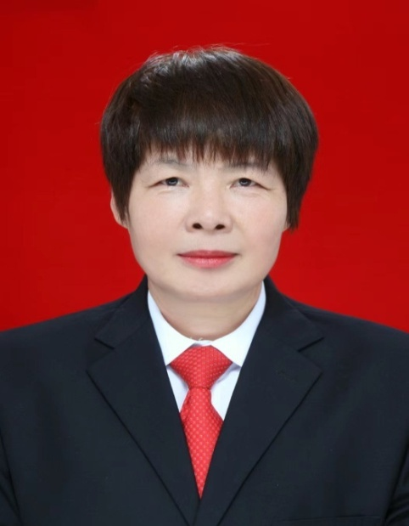
物业纠纷人民调解委员会
个人信息
工作经历及所获荣誉
姓名：吴金萍
性别：女
出生年月：1964年11月
政治面貌：中共党员
毕业院校：宁夏农业广播电视学校
联系电话：13639567008
曾于1994年1月-2012年7月，担任平罗县姚伏镇小店子村妇女主任；2012年8月-2014年8月担任平罗县姚伏镇生活站长；2015年1月-2016年12月，任平罗县饮马湖社区公益性岗位工作人员；2019年11月至今在平罗县人民法院为特邀调解员。
擅长：物业服务合同纠纷、民间借贷纠纷、买卖合同纠纷、其他合同纠纷、婚姻家庭纠纷等。

Slide 3
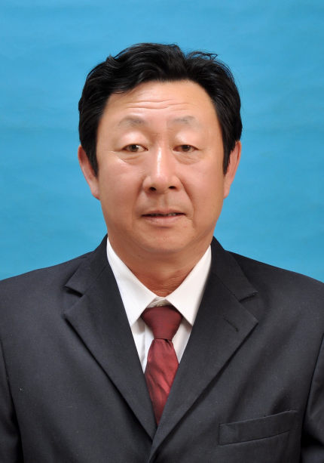
物业纠纷人民调解委员会
个人信息
工作经历及所获荣誉
姓名：王卫新
性别：男
出生年月：1960年12月
政治面貌：中共党员
毕业院校：平罗县中学
联系电话：13895367652
2010年5月任平罗县人民法院陪审员；2016年6月至今任平罗县人民法院调解员。
擅长：物业服务合同纠纷、民间借贷纠纷、买卖合同纠纷、其他合同纠纷、婚姻家庭纠纷等。

Slide 4
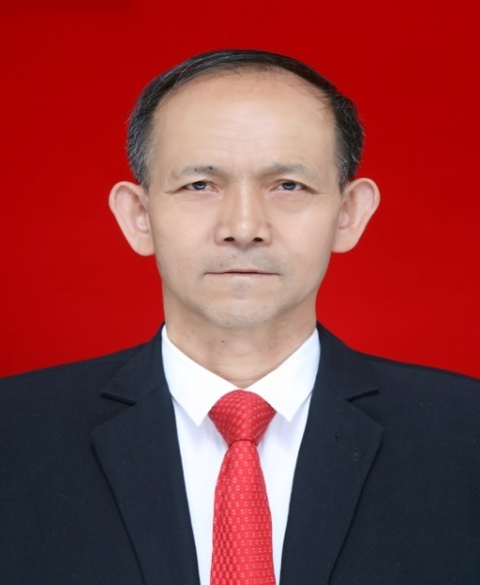
物业纠纷人民调解委员会
个人信息
工作经历及所获荣誉
姓名：李永平
性别：男
出生年月：1958年6月
政治面貌：中共党员
毕业院校：宁夏大学
联系电话：13709527308
2019年8月任平罗县人民法院陪审员；2019年11月至今任平罗县人民法院调解员。
擅长：物业服务合同纠纷、民间借贷纠纷、机动车交通事故责任纠纷、劳务合同纠纷等。

Slide 5
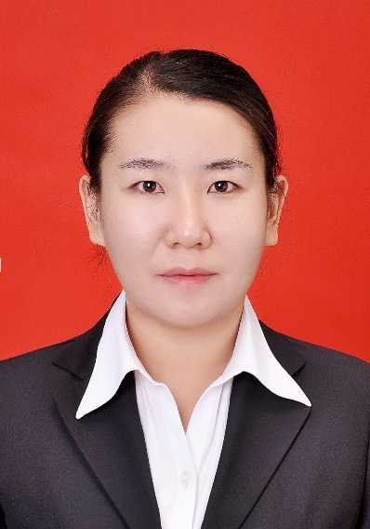
诉前人民调解委员会
个人信息
工作经历及所获荣誉
姓名：罗静
性别：女
出生年月： 1988年4月
政治面貌：群众
毕业院校及专业：西安交通大学法学本科
联系电话：18995206987
2009年至2016年6月在惠农区公安局就职；2017年7月至今在诉前人民调解委员会从事专职调解员。
擅长：各类合同纠纷及侵权纠纷等。
荣誉：2018年7月10日被平罗县司法局评为优秀人民调解员荣誉称号；2018年7月10日代表诉前人民调解委员会获得平罗县司法局调解技能优秀奖；2020年1月被平罗县人民法院评为2019年优秀人民调解员。

Slide 6
诉前人民调解委员会
个人信息
工作经历及所获荣誉
姓名：罗玉香
性别：女
出生年月： 1975年12月
政治面貌：群众
毕业院校及专业：宁夏建筑工程学校
联系电话：15009527963
1993年9月至1997年7月就职于宁夏建筑工程学校；1998年至2000年就职于平罗县水泥厂；2006年至2022年就职于宁夏忠仁建设工程有限公司；2023年至今在诉前人民调解委员会从事专职调解员。
擅长：各类合同纠纷及侵权纠纷等。

Slide 7
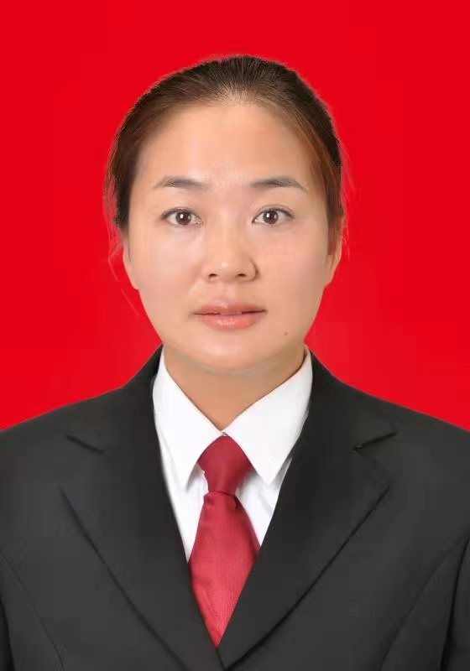
诉前人民调解委员会
个人信息
工作经历及获得所获荣誉
姓名：王薇
性别：女
出生年月： 1988年8月
政治面貌：群众
毕业院校及专业：中央广播电视大学
联系电话：13995427654
2009年至2016年为个体；2016年至2018年就职于平罗县人民法院担任执行局书记员；2018年至2020年就职于平罗县司法局基层科；2020年至今在平罗县司法局从事专职人民调解员。
擅长：各类合同纠纷及侵权纠纷等。

Slide 8
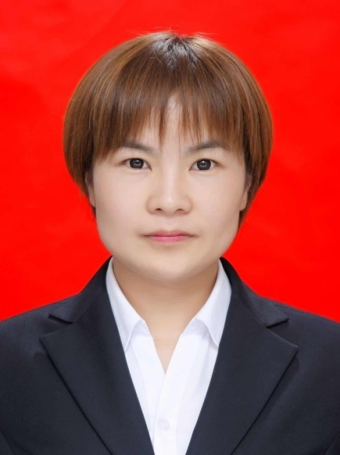
诉前人民调解委员会
个人信息
工作经历及获得所获荣誉
姓名：谢丽红
性别：女
出生年月： 1988年12月
政治面貌：群众
毕业院校及专业：湖北经济学院本科
联系电话：18152373610
2013年至2018年12月就职于宁夏德泓崇耀经营管理有限责任公司；2019年1月至2023年5月在平罗工业园区人民调解委员会从事专职调解员；2023年6月至今在平罗县诉前人民调解委员会从事专职调解员。
擅长：各类合同纠纷及侵权纠纷等。

Slide 9
2023年1-8月诉前调解案件统计表
序号 | 调解员 | 时间 | 收案数 | 调解成功数
1 | 李永平 | 1月 | 40 | 18
 |  | 2月 | 47 | 47
 |  | 3月 | 75 | 49
 |  | 4月 | 64 | 41
 |  | 5月 | 51 | 49
 |  | 6月 | 82 | 53
 |  | 7月 | 72 | 54
 |  | 8月 | 30 | 44
2 | 吴金萍 | 1月 | 22 | 26
 |  | 2月 | 56 | 51
 |  | 3月 | 90 | 48
 |  | 4月 | 69 | 50
 |  | 5月 | 54 | 55
 |  | 6月 | 64 | 53
 |  | 7月 | 65 | 62
 |  | 8月 | 50 | 62
3 | 王卫新 | 1月 | 0 | 18
 |  | 2月 | 60 | 44
 |  | 3月 | 92 | 54
 |  | 4月 | 102 | 42
 |  | 5月 | 57 | 44
 |  | 6月 | 91 | 60
 |  | 7月 | 121 | 59
 |  | 8月 | 98 | 61

Slide 10
2023年1-8月诉前调解案件统计表
序号 | 调解员 | 时间 | 收案数 | 调解成功数
4 | 罗静 | 1月 | 27 | 17
 |  | 2月 | 49 | 24
 |  | 3月 | 50 | 24
 |  | 4月 | 36 | 20
 |  | 5月 | 29 | 34
 |  | 6月 | 30 | 20
 |  | 7月 | 39 | 27
 |  | 8月 | 30 | 9
5 | 王薇 | 1月 | 22 | 0
 |  | 2月 | 37 | 6
 |  | 3月 | 56 | 13
 |  | 4月 | 36 | 6
 |  | 5月 | 30 | 11
 |  | 6月 | 26 | 4
 |  | 7月 | 36 | 21
 |  | 8月 | 34 | 7

Slide 11
2023年1-8月诉前调解案件统计表
序号 | 调解员 | 时间 | 收案数 | 调解成功数
6 | 谢丽红 | 6月 | 25 | 6
 |  | 7月 | 35 | 9
 |  | 8月 | 32 | 14
7 | 罗玉香 | 6月 | 26 | 4
 |  | 7月 | 36 | 13
 |  | 8月 | 33 | 5

